Slide 1
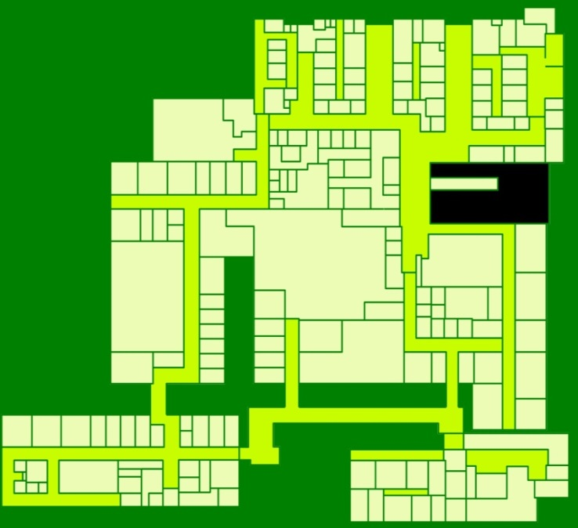
国立病院機構 東広島医療センター 特別講演会
広島大学大学院医系科学研究科 麻酔蘇生学教授
堤 保 夫 先生 特別講演会
演題：「ＢＬＳについて」
■と き
１1月2６日（火）
１８時0０分～
■ところ
東広島医療センター内
外来診療棟２階大・中会議室
講師略歴
平成9年3月 徳島大学医学部医学科 卒業
平成9年4月 徳島大学大学院医学研究科外科系 入学
平成12年3月 課程博士 甲医第646号 学位授与
平成12年4月 徳島大学医学部付属病院 麻酔科 医員
平成12年10月 健康保険鳴門病院 麻酔科 医員
平成14年12月 徳島大学医学部付属病院 麻酔科 医員
平成16年7月 ｶﾘﾌｫﾙﾆｱ大学ｻﾝﾃﾞｨｴｺﾞ校 ポスドク
平成19年12月 ｶﾘﾌｫﾙﾆｱ大学ｻﾝﾃﾞｨｴｺﾞ校 ﾘｻｰﾁｻｲｴﾝﾃｨｽﾄ
平成20年7月 徳島大学医学部・歯学部付属病院 麻酔科
助教
平成22年1月 徳島大学大学院医歯薬学研究部
麻酔・疼痛治療医学分野 講師
平成25年9月 ＮＰＯ法人 徳島ライフサポート協会設立
理事長
平成25年10月 日本ＡＣＬＳ協会 徳島トレーニングサイト
設立メンバー
平成27年2月 徳島大学大学院医歯薬学研究部
麻酔・疼痛治療医学分野 准教授
令和元年6月 広島大学大学院医系科学研究科
麻酔蘇生学 教授
講演会場案内図
外来診療棟
２階
講演会場
大・中会議室
ＥＶ
生理検査
受付
医局
エスカレーター
これら団体を設立して徳島県のＢＬＳ/ＡＣＬＳ講習を毎月行ってました
２病棟
ICU
CCU
◆本会は、地域医療機関従事者の皆様、東広島医療センター職員向けの講演です。
全ての職種の皆様のご参加をお待ちいたしております（事前申込不要）。
主催・問い合わせ先
〒７３９－００４１ 東広島市西条町寺家５１３
独立行政法人国立病院機構
東広島医療センター 管理課 猪野
ＴＥＬ（０８２）４２３－２１７6（内線６２０２）

